Slide 1
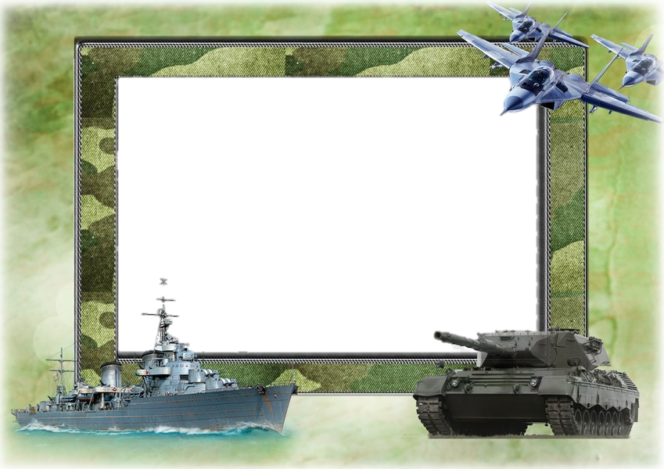
МА ДОУ №16
«НАША АРМИЯ СИЛЬНА-
ОХРАНЯЕТ МИР ОНА»
воспитатель КАЛИНИНА Ю.А.
музыкальный руководитель СЕМЕНОВА М.В.
Г. Краснотурьинск 2022 г.

Slide 2

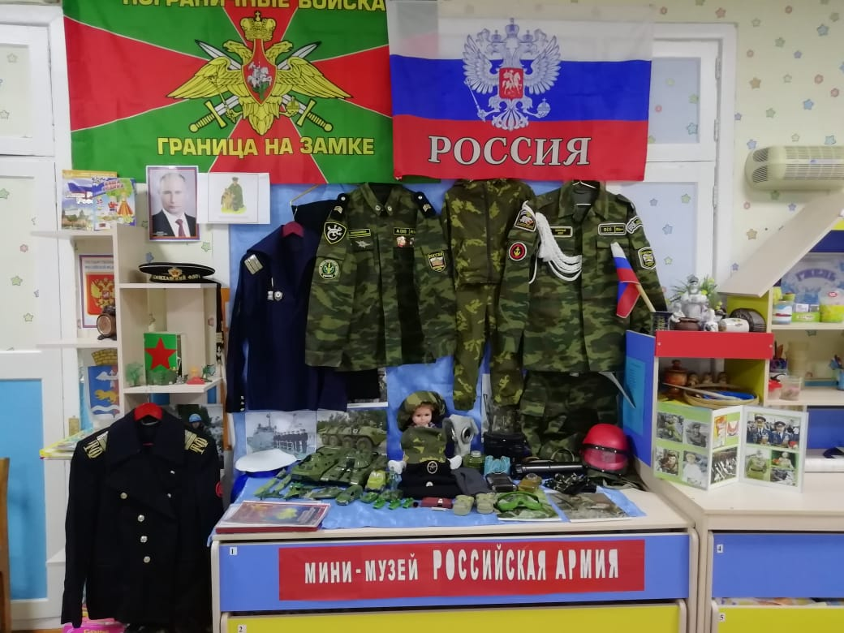
Развивающая
предметно-пространственная среда
МИНИ –МУЗЕЙ «Российская армия»

Slide 3
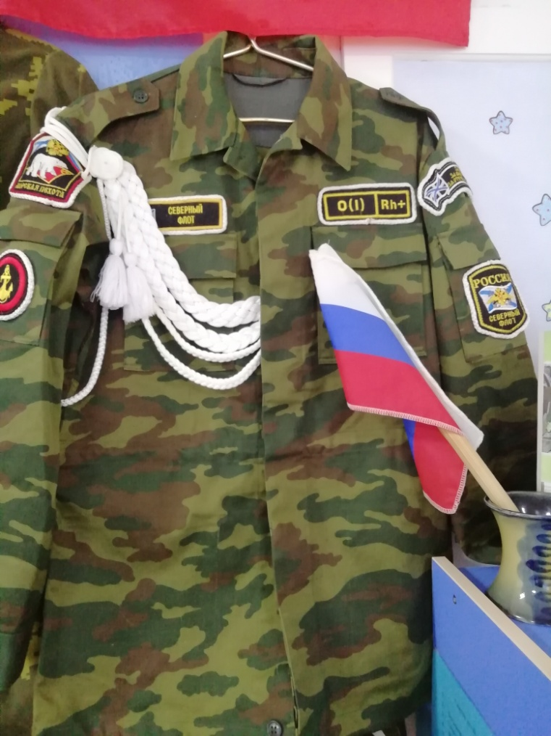
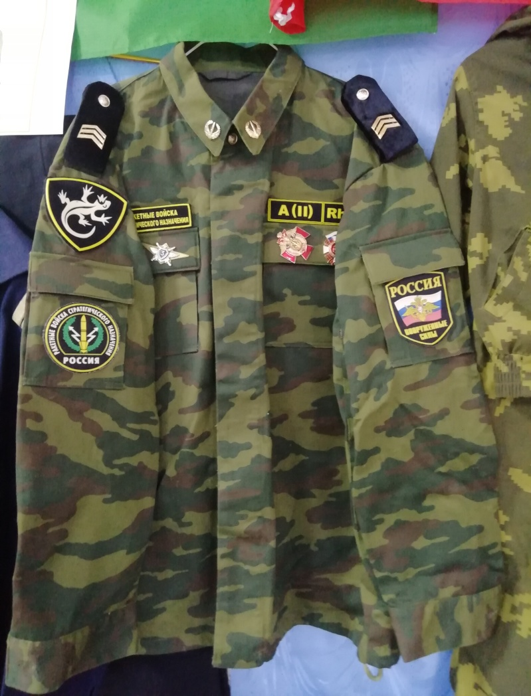
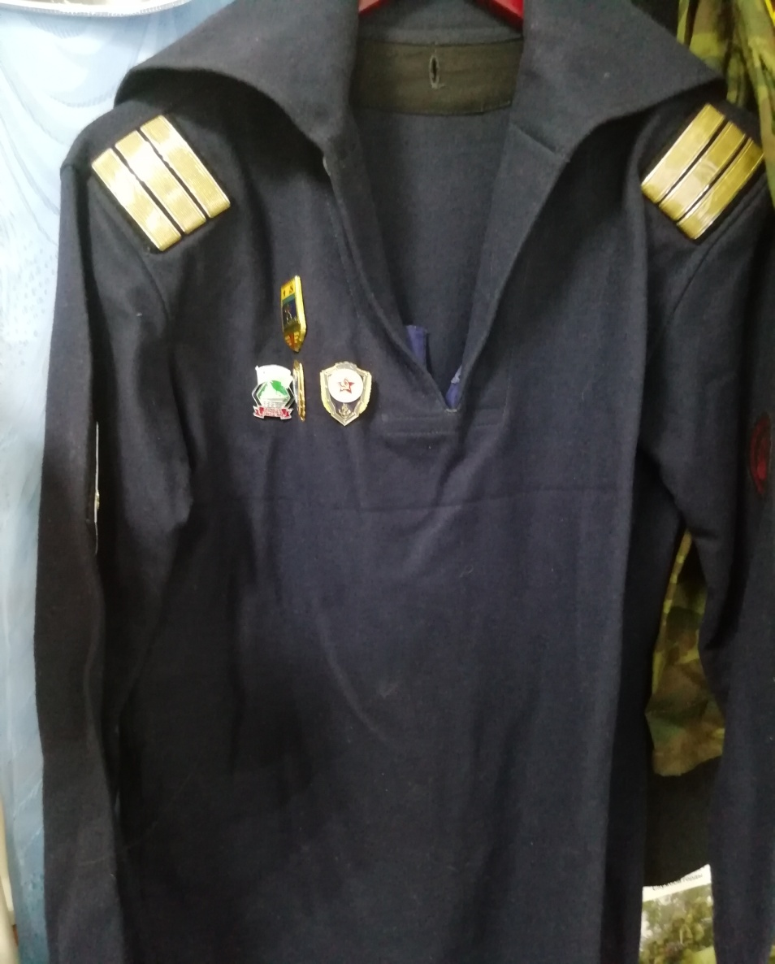
Экспонаты мини-музея
Ракетные войска
стратегического назначения
Северный флот
Морской флот

Slide 4
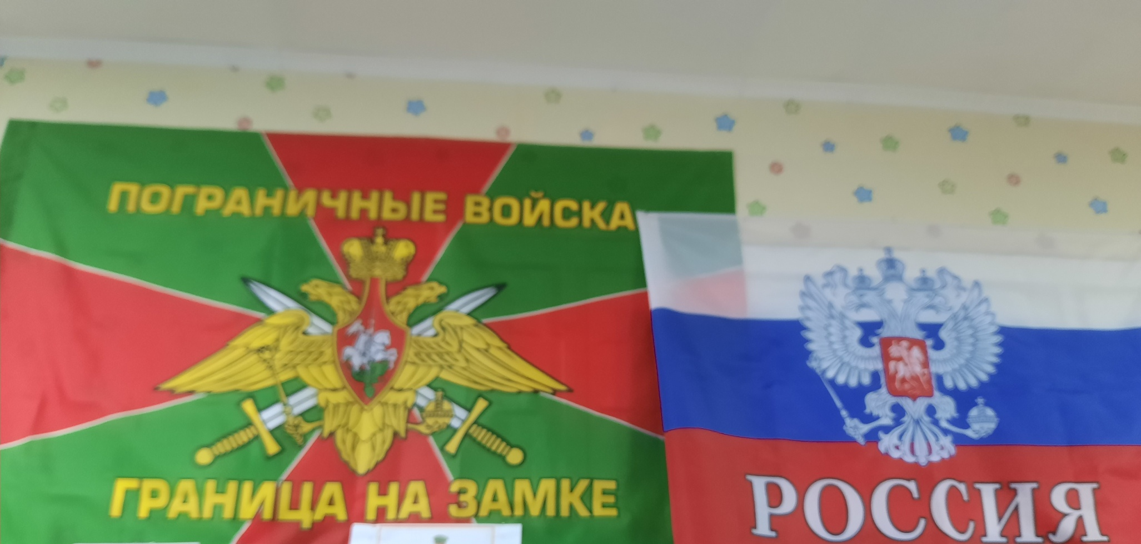
Флаг пограничных войск, флаг России

Slide 5
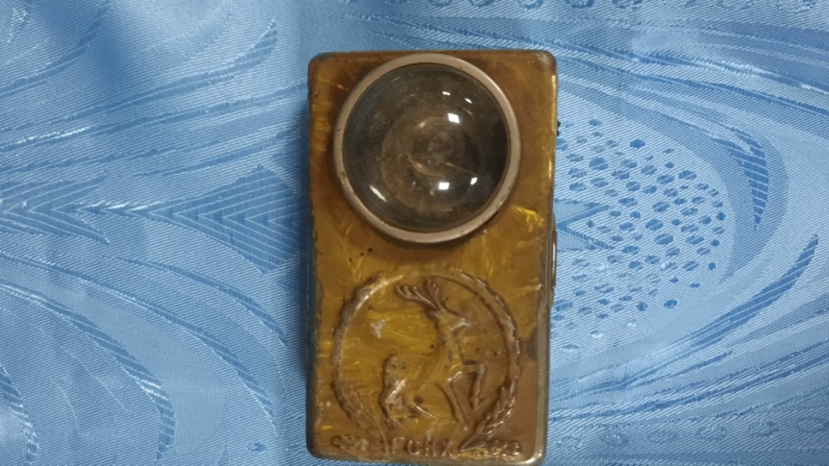
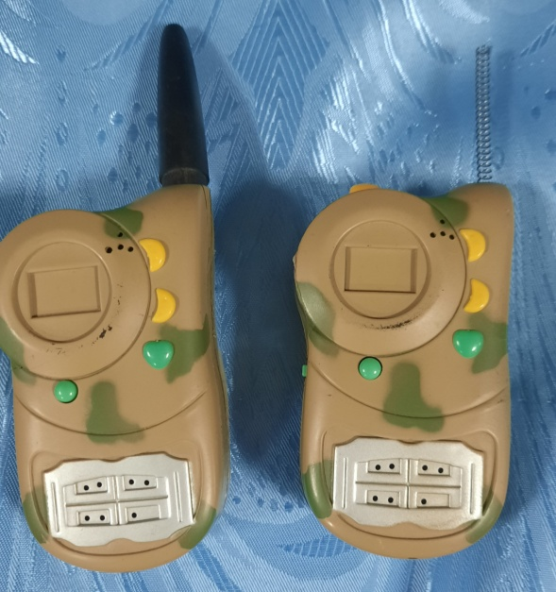
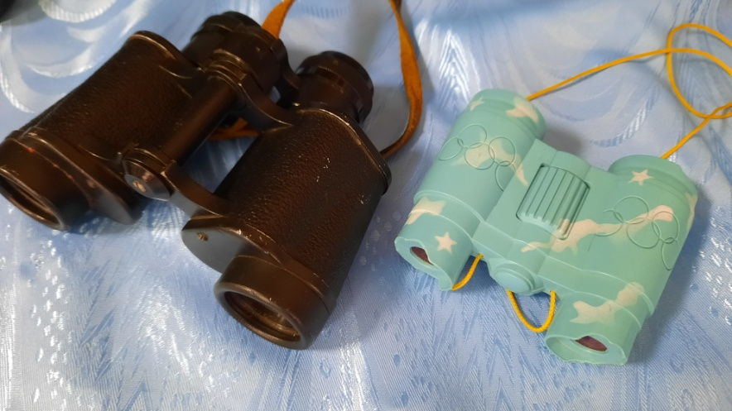
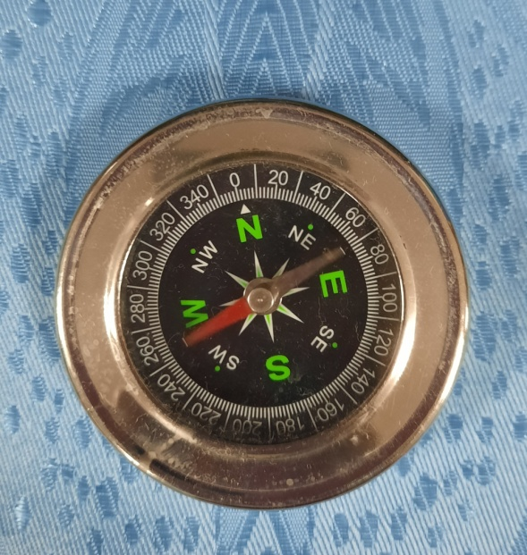
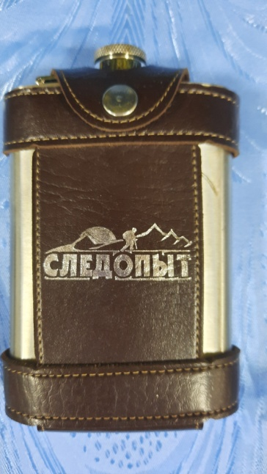
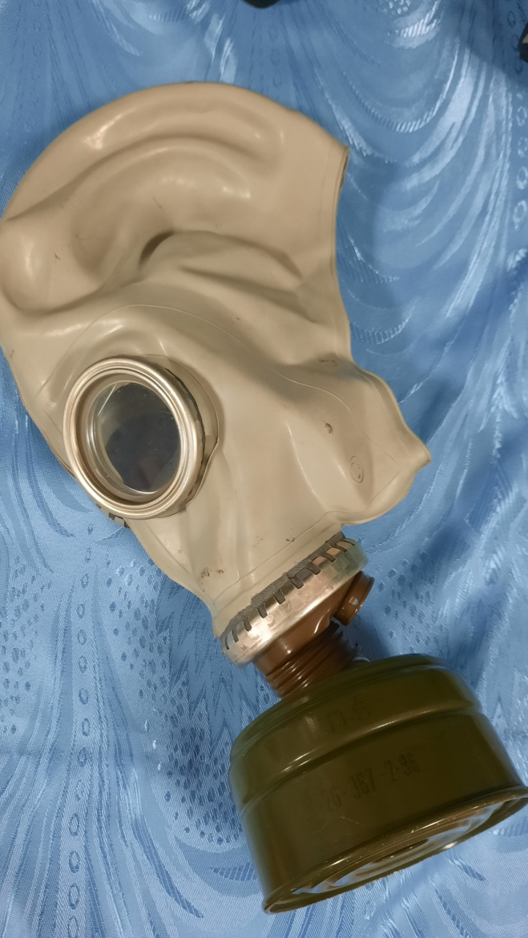
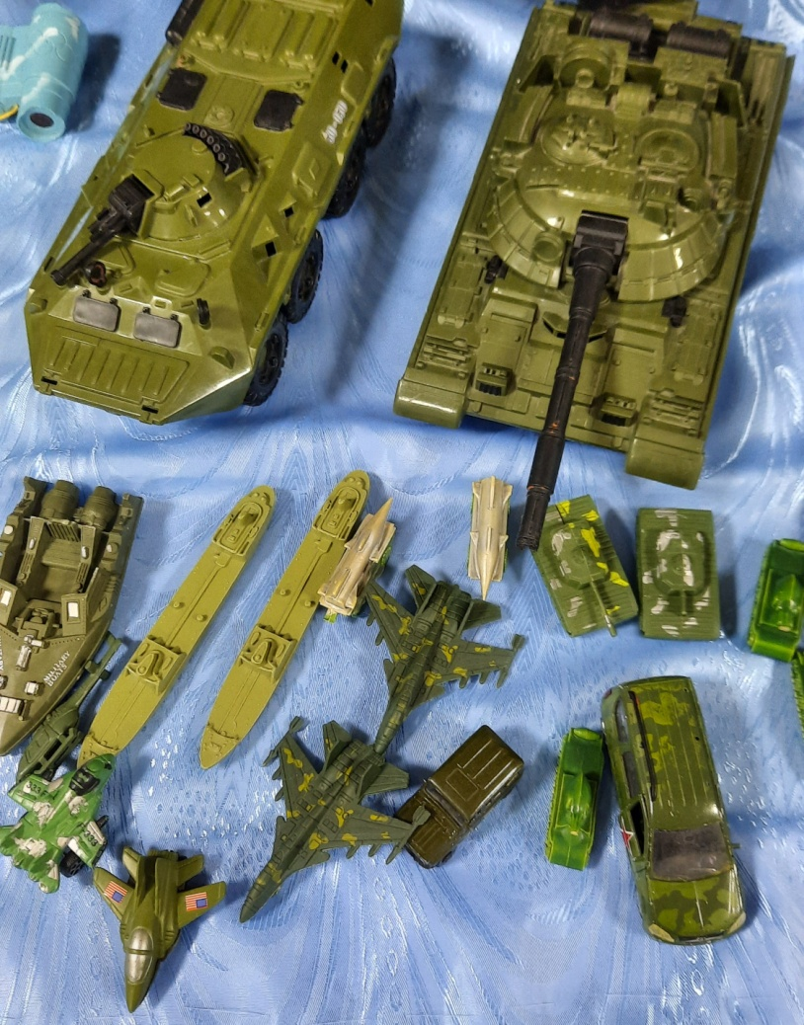
Бинокль, фонарь, рация, компас, фляжка, противогаз, военный транспорт

Slide 6
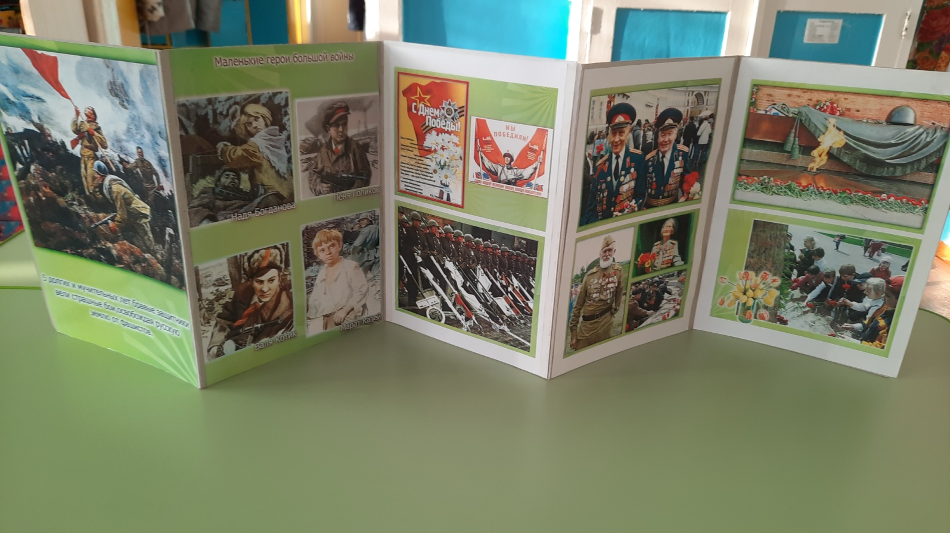
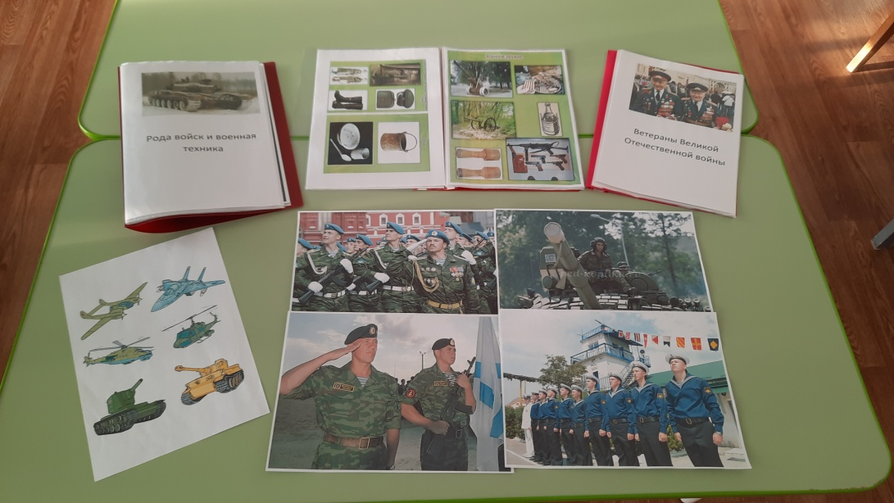
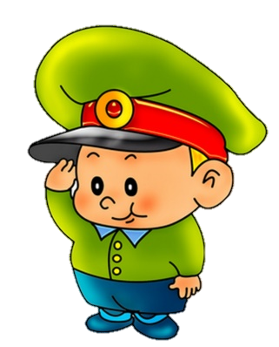
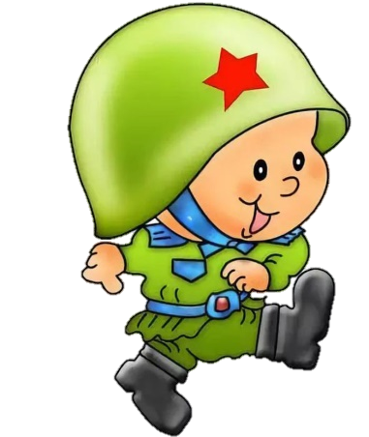
Дидактические материалы
Панорама, посвященная ВОВ
Иллюстрации
«Рода войск и военной техники»

Slide 7
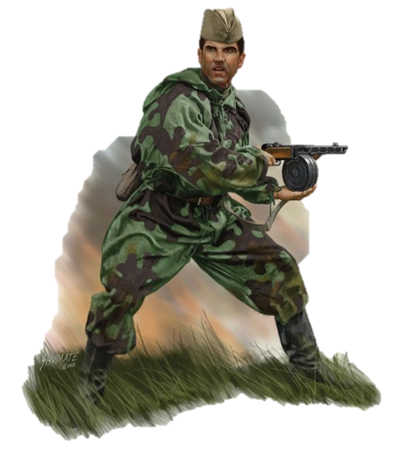
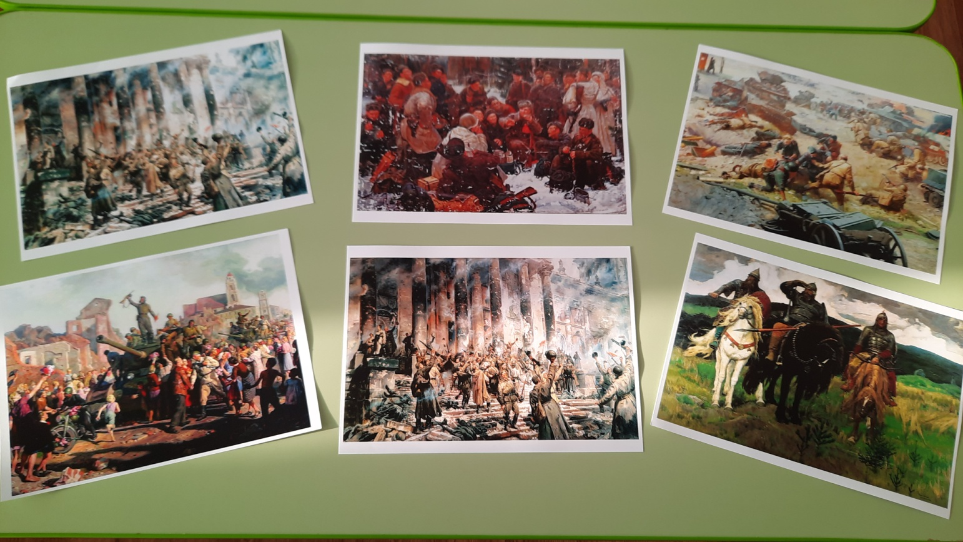
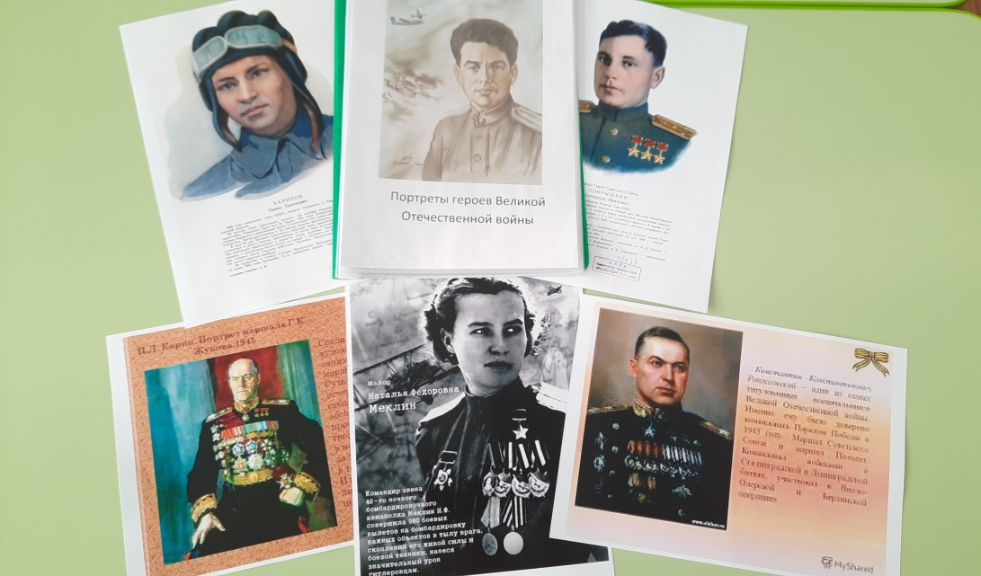
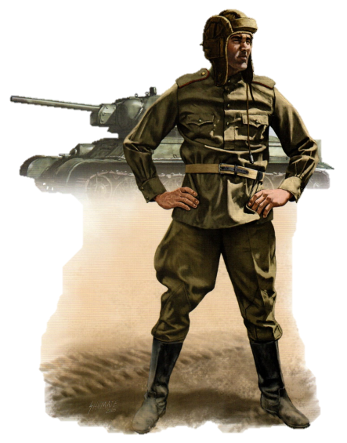
Репродукции
картин художников о войне
Портреты героев ВОВ

Slide 8
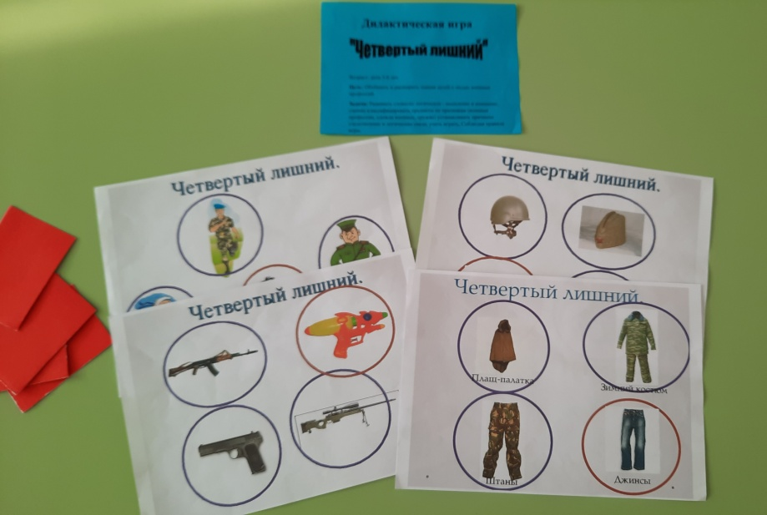
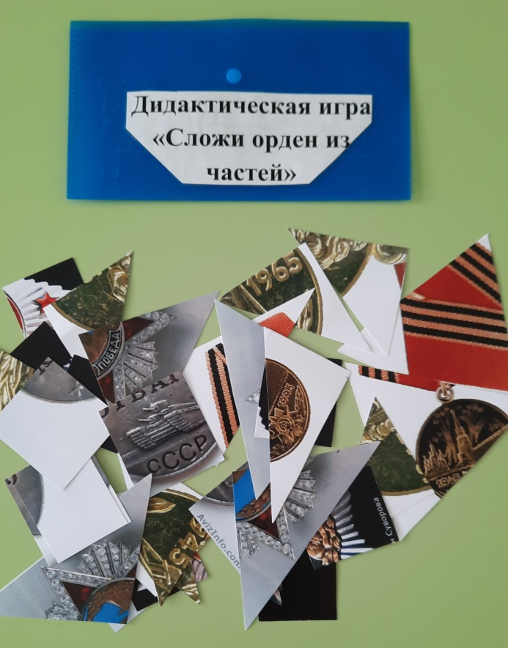
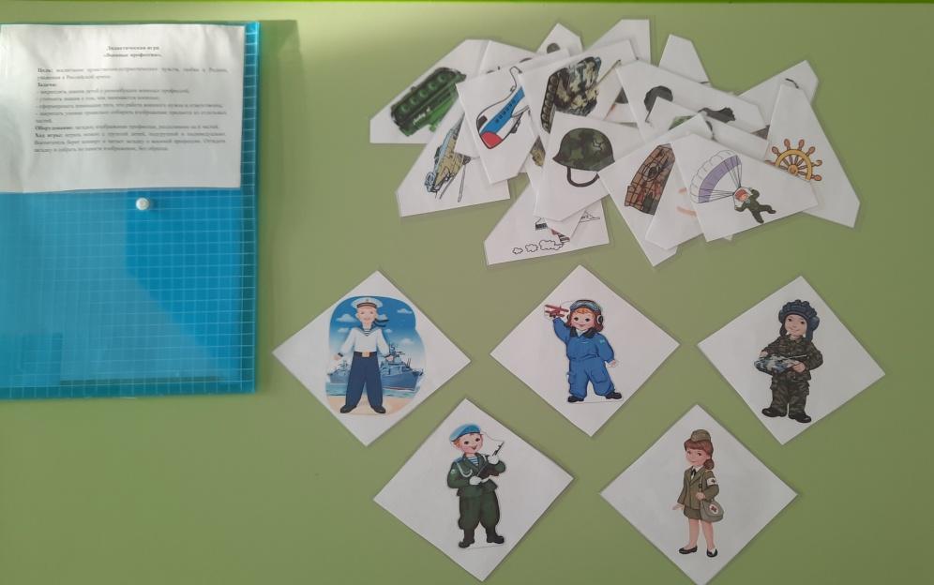
Дидактически игры:
«Сложи орден из частей»
«Четвертый лишний»
«Военные профессии»

Slide 9
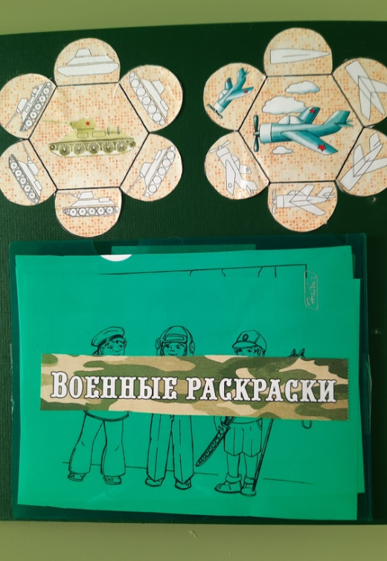
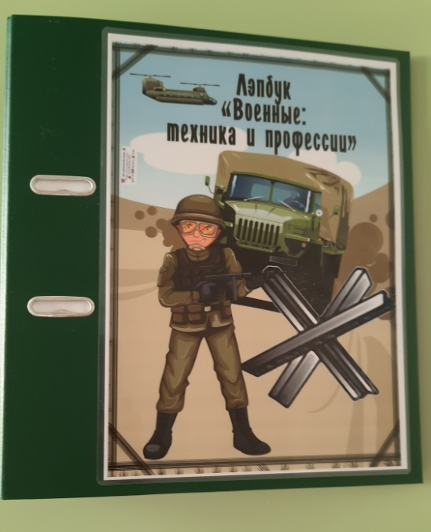
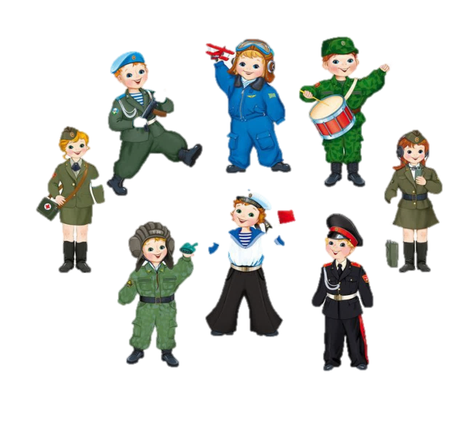
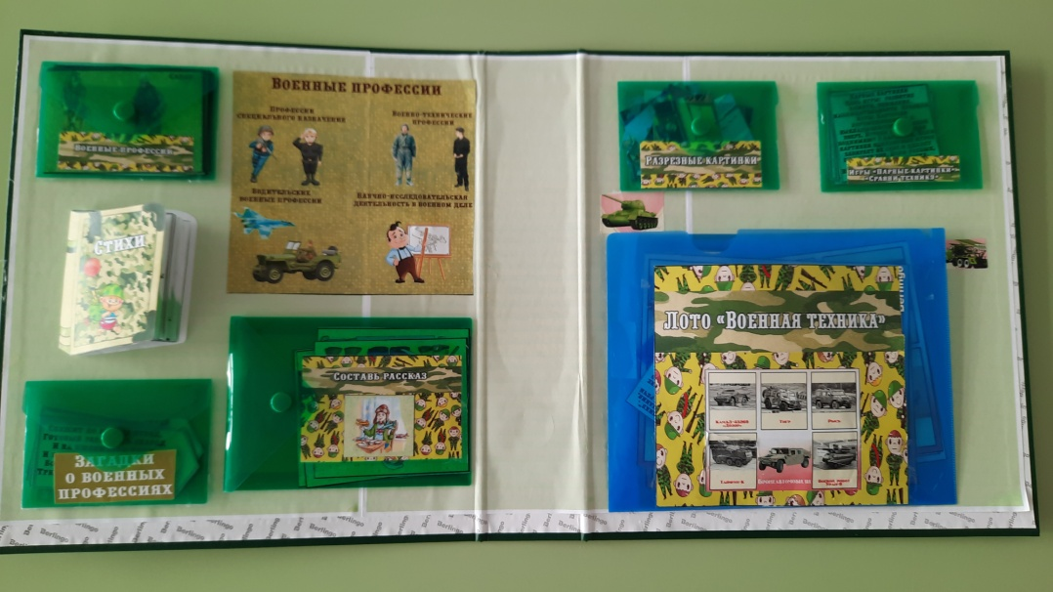
Лэпбук «Военные: техника и профессии»

Slide 10
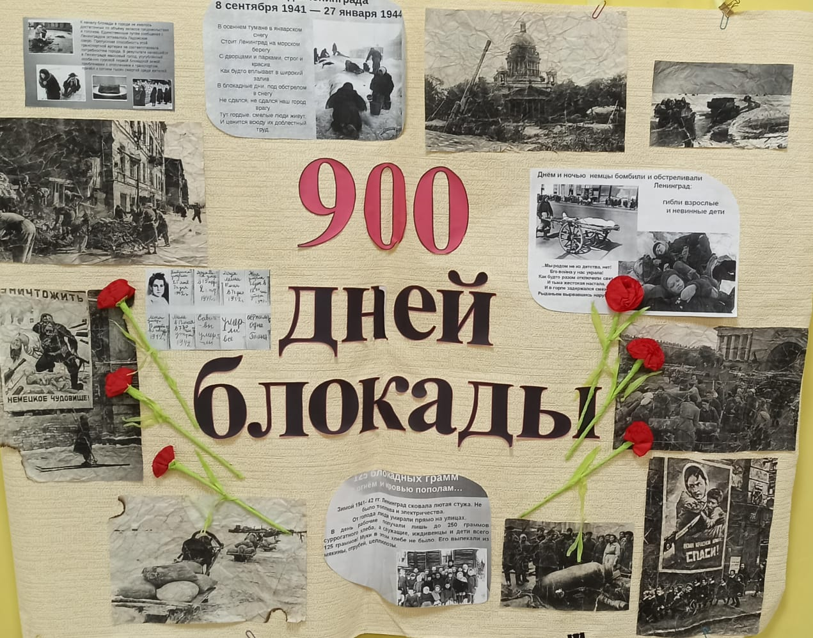
Стенд, посвященный 900 дней Блокады

Slide 11
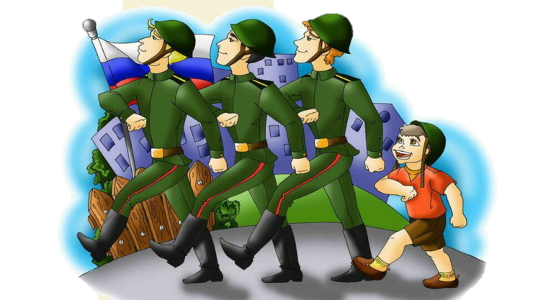
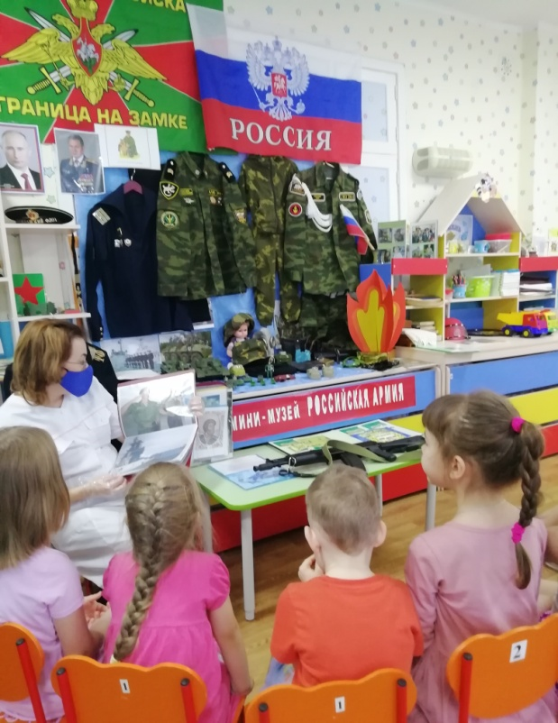
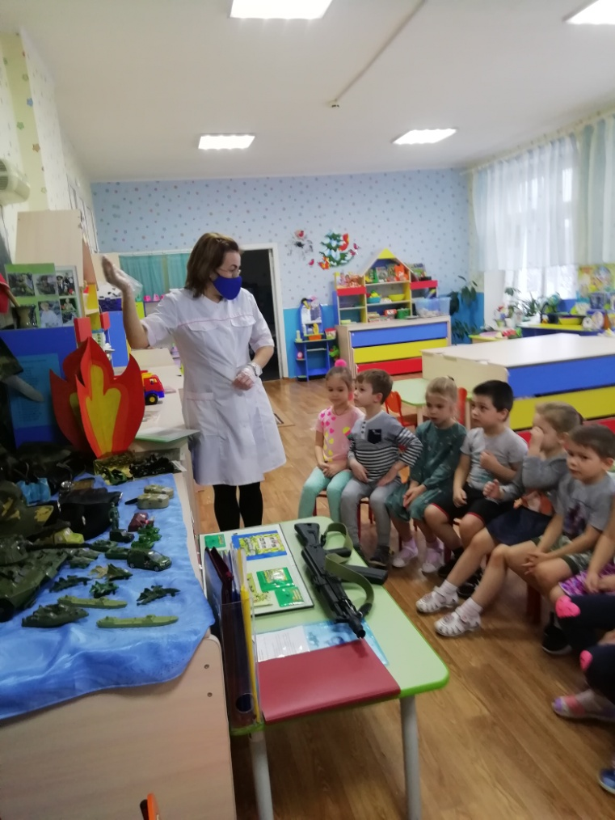
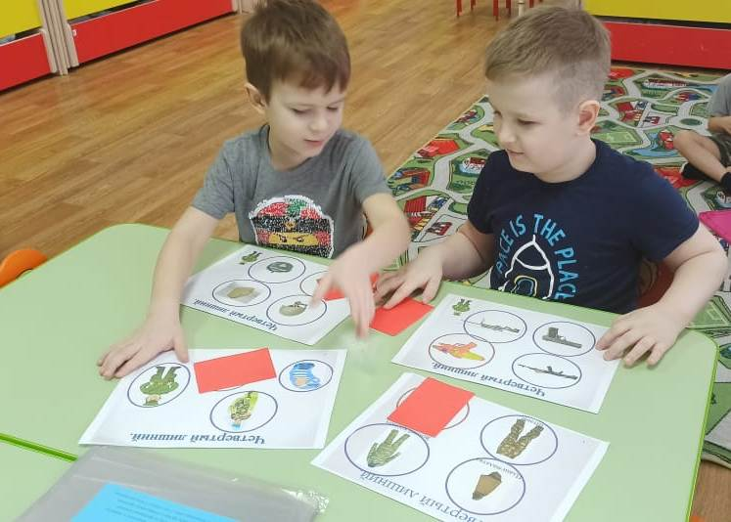
Формы организации
нравственно-патриотического
воспитания детей 6-7 года жизни
Беседы, игры, НОД, экскурсии

Slide 12
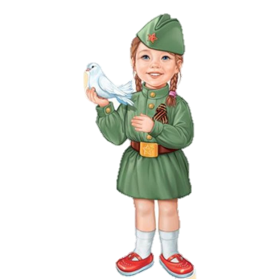
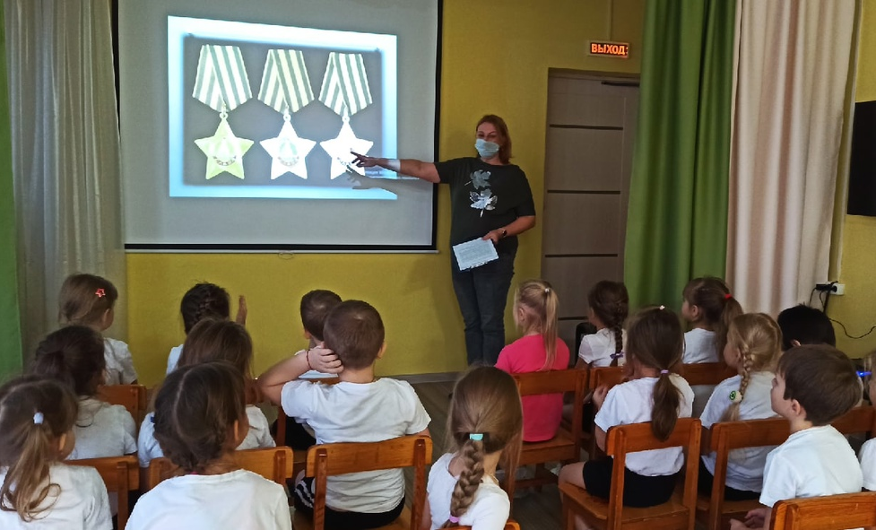
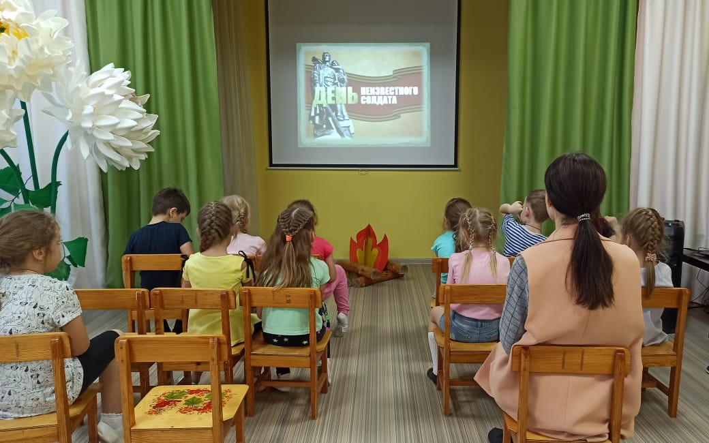
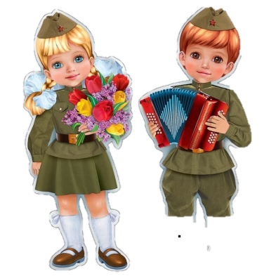
ВИРТУАЛЬНАЯ ЭКСКУРСИЯ
«Наши деды – славные победы!»,
посвященный Дню героев Отечества
9 декабря
«ЧАС ПАМЯТИ»,
посвященный
Дню неизвестного солдата
3 декабря

Slide 13
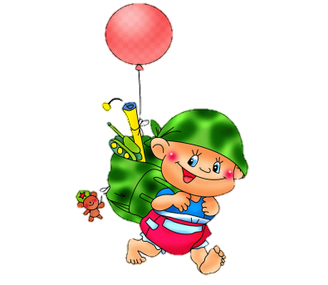
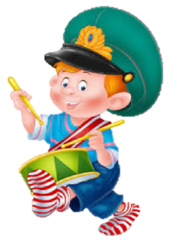
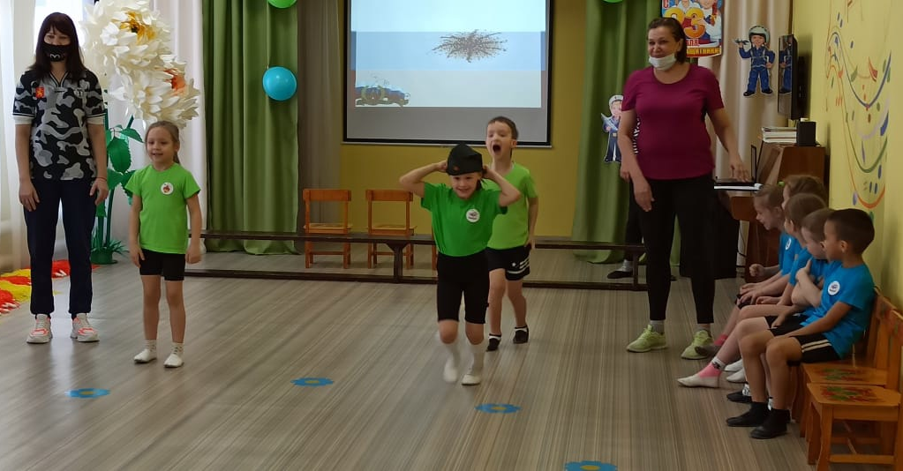
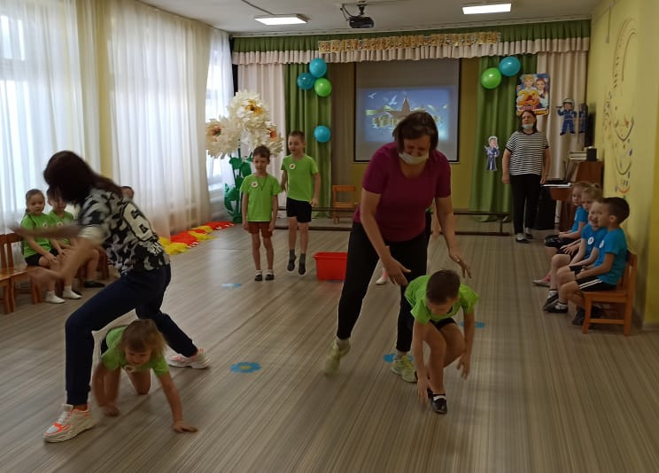
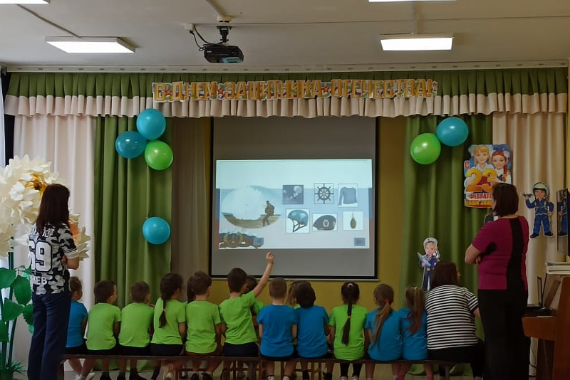
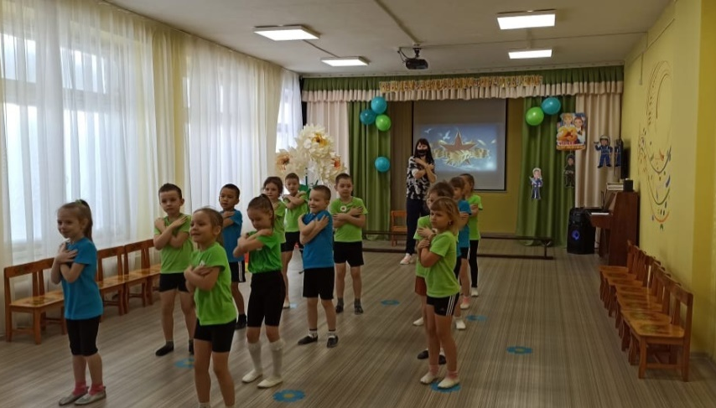
ШКОЛА МОЛОДОГО БОЙЦА
«Смелый боец – всегда молодец!»,
посвященная Дню защитника отечества
23 февраля

Slide 14
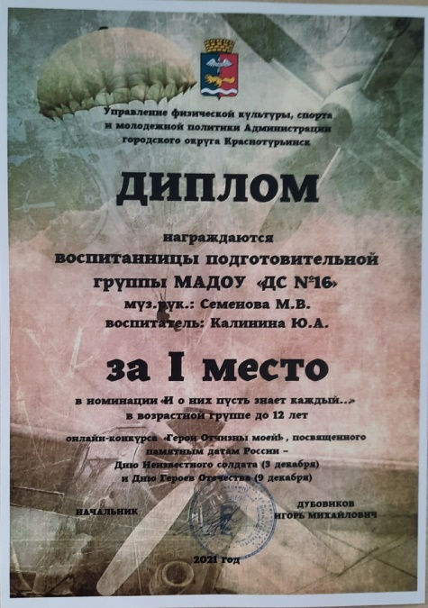
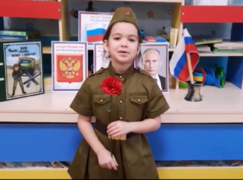
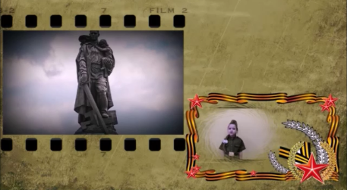
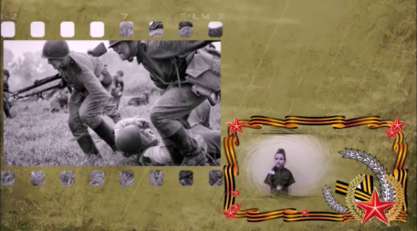
ВИДЕО-РАССКАЗ ОБ ИСТОРИИ СОЗДАНИЯ ПАМЯТНИКА
НЕИЗВЕСТНОМУ СОЛДАТУ В г. БЕРЛИНЕ
(Онлайн-конкурс «Герои Отчизны моей!»)

Slide 15


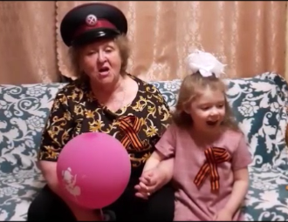
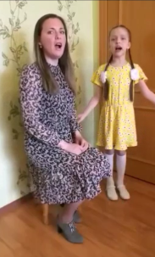
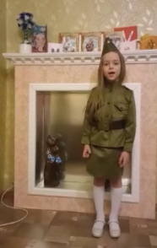

ФЛЕШ-МОБ ДЕТЕЙ И РОДИТЕЛЕЙ «ПЕСНИ НАШЕЙ ПОБЕДЫ»,
посвященный празднику 9 МАЯ (песня М. Блантер «Катюша»)

Slide 16

СЛУЖУ РОССИИ!

